Slide 1
InstantForest
开发日志

Slide 2
2022.10.13
思路：参考NeuroGPS-Tree，划分为soma、叶子(1-邻居)、path(2-邻居)、branch(3+邻居)
参考NeuroGPS-Tree，将所有的图视为无向图重新遍历
我们已经分割了不同分支，如何能找到之前的交叉点呢？
----如果对prune之后首先找到每个叶子，然后试图在这个叶子周围寻找来自不同胞体的节点。
----pruning之后剩下的应该是一条length最长的segment。至于两个segment的末端是否会碰面，无法估计到底半径应该是多少。

Slide 3
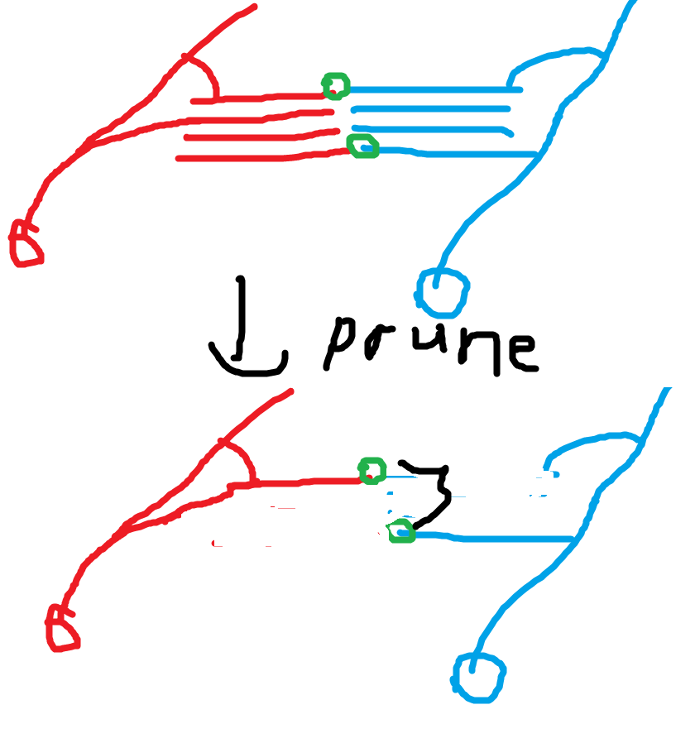
红、蓝为两个soma分别出发；
两个绿点为prune后最终剩下的点
两个绿点的距离应该不会超过：
1.纤维半径 / 某个cos值，除非纤维上、
下亮度差距太大
2.prune的长度阈值（无法保证）

Slide 4
2022.10.13
到底应该是先pruning，还是先确定分支的归属？
如果判断时候加上角度信息，应该可以在线判断哪个前进哪个后退
是否需要添加判断：如果距离上一个交叉点距离超过>10个px，且与上个交叉点角度为多少度，则丢弃整个分支？

Slide 5
2022.10.14
如果可以判断两个树的接触点，如何判断两边处在同一个segment上呢？
可以向上回溯到某个交叉点为止。
这个向上回溯必须在prune之后，不然会有很多干扰。
两边回溯的长度会不会完全一样？由于是根据长度prune的

